Slide 1
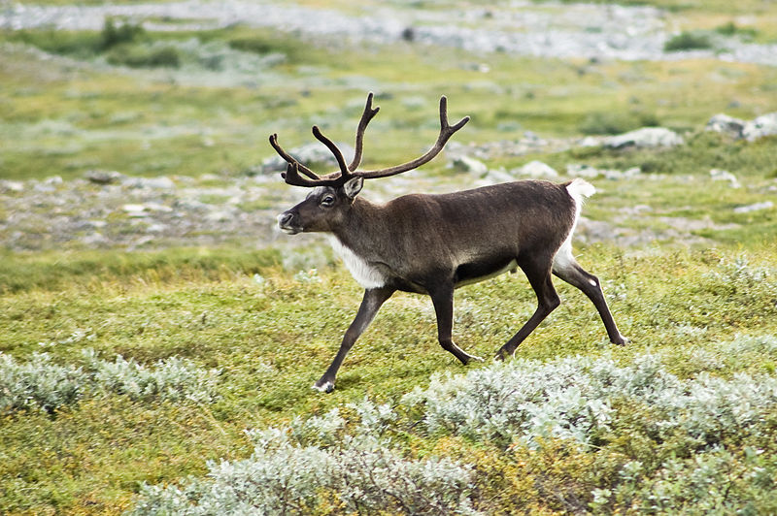
Северный олень
Презентацию подготовила ученица 1 «А» класса Дементьева Анастасия

Slide 2
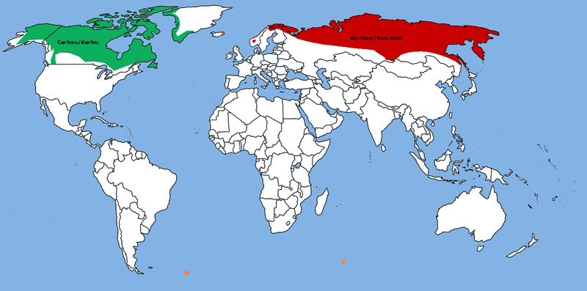
Северный олень живет в Арктике, а также в Евразии и Северной Америке.

Slide 3
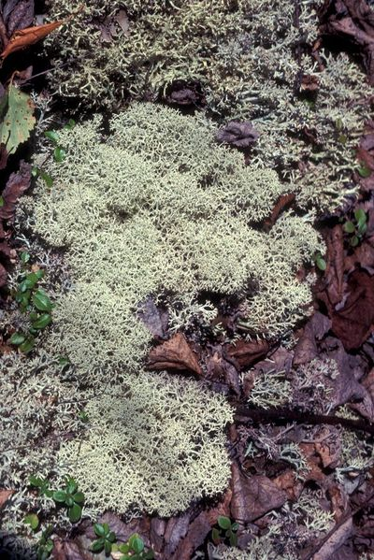
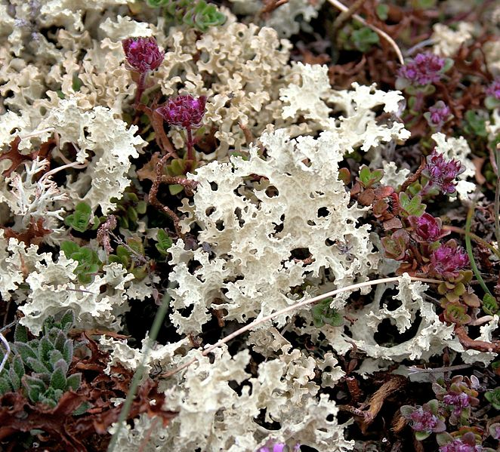
Питаются Северные олени лишайниками, мхами и грибами.

Slide 4
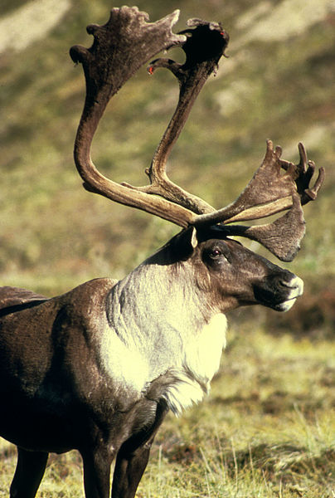
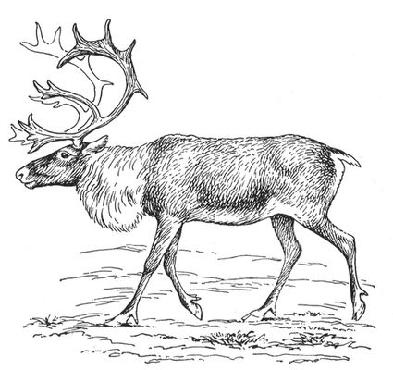
Северные олени имеют теплую густую шерсть, также есть рога, которые они сбрасывают.

Slide 5
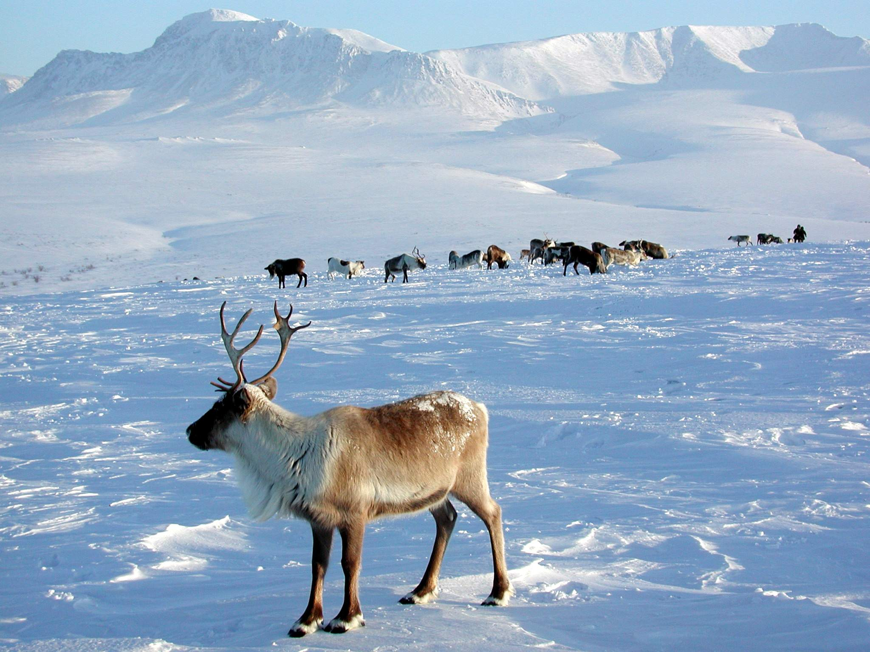
Северные олени занесены в Красную книгу, поэтому охота на них запрещена.

Slide 6
СПАСИБО ЗА ВНИМАНИЕ!

